Slide 1
分支指令引起的控制冒险

Slide 2
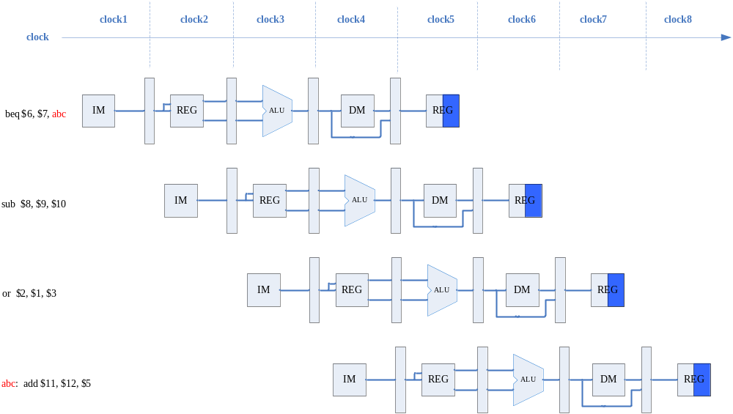
在ID级比较且预测分支不发生 ----分支发生时
1. 把比较提前到ID级
这个时刻确定目标地址
2. 分支发生时，清除IF级指令
3. 从分支地址接着执行

Slide 3
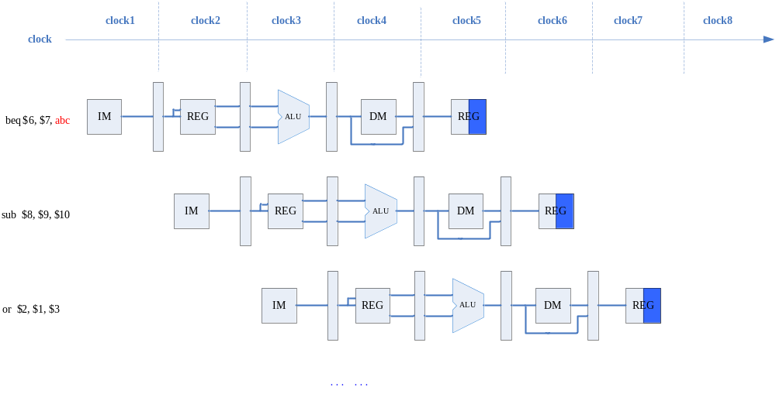
在ID级比较且预测分支不发生 ----分支不发生时
这个时刻确定目标地址
进入IF级的指令正确，继续执行

Slide 4
分析
1. 把比较提前到ID级：可以采用异或运算实现比较操作。
2. 清除IF级的指令：通过控制IF_ID流水线寄存器的flush信号实现。
3. 只有分支发生时才需要清除IF级的指令，否则IF级的指令正常执行。

Slide 5
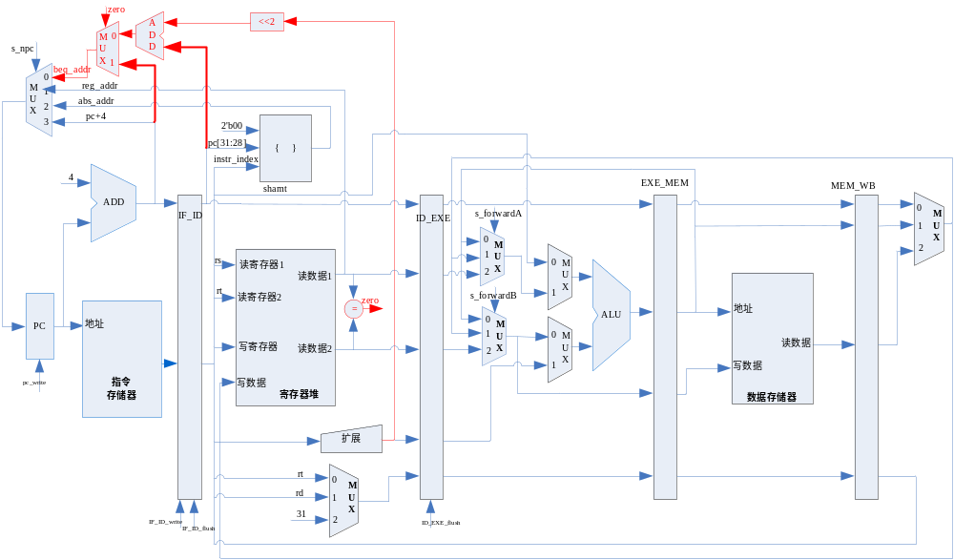
数据通路
分支发生时
分支不发生时

Slide 6
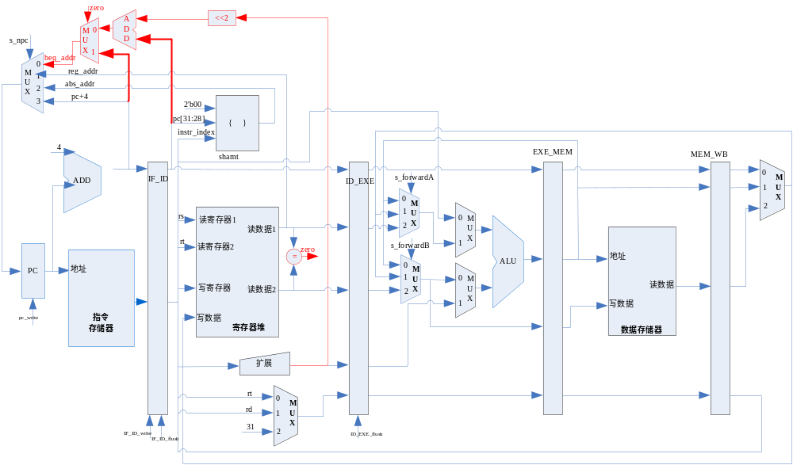
……
nop
abc: lui $5, 0x5555
abc: lui $5, 0x5555
beq $12, $7, abc
addi $3, $14, 0x67
beq $12, $7, abc
……
……
addi $3, $14, 0x67
nop
beq $12, $7, abc
andi $2, $17, 0xffff
beq $12, $7, abc
……
=0
=3
=0
=0

